Slide 1
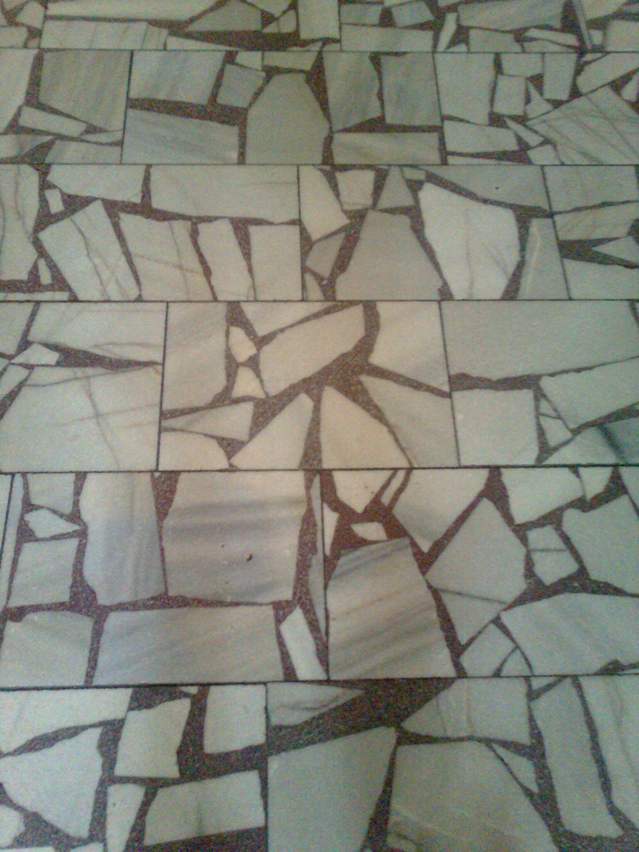


 |  |  | Obchodní akademie a Střední odborná škola, gen. F. Fajtla, Louny, p. o., Osvoboditelů 380, Louny
Číslo projektu | CZ.1.07/1.5.00/34.0052 | Číslo sady |  | 25 |  | Číslo DUM | 3.2_25_16
Předmět | Písmo
Tematický okruh | Konstrukce písma 1
Název materiálu | Písmo
Autor | Zuzana Koděrová
Datum tvorby | 27. 2. 2014 | Ročník |  |  | ARR 1
Anotace Žáci jsou v prezentaci seznámeni s konstrukcí písma, rozlišováním písma a s jeho použitím v současné reklamě a propagaci.
Metodický pokyn: prezentace, výklad s pracovními listy 1, 2 pro žáky cílová skupina žáků: 16 – 19 let
Autorem materiálu a všech jeho částí, není-li uvedeno jinak, je Zuzana Koděrová.
Dostupné z Metodického portálu www.rvp.cz, ISSN: 1802-4785. Provozuje Národní ústav pro vzdělávání, školské poradenské zařízení a zařízení pro další vzdělávání pedagogických pracovníků (NÚV).“
©c.zuk

Slide 2
Písmo
©c.zuk

Slide 3
Konstrukce
písma 1
©c.zuk

Slide 4


Písmová osnova
Horní dotažnice
Základní dotažnice
LANZ, Bohumil, Němeček Zdeněk.
Písmo v propagaci: Praha Merkur 1974
Pro abecedy nakreslené českými písmaři
je charakteristické, že verzálky jsou nižší
než horní dotahy u minusek, aby rozlišovací
(diakritická) znaménka (akcenty) nepřesahovala
přes kuželku písma.
©c.zuk

Slide 5
Konstrukce písma
Střední výška písma
Agč
Horní dotažnice
Akcentová
linie
Střední dotažnice
Základní dotažnice
Spodní dotažnice
účaří
Archiv autora
Názvy některých konstrukčních částí písmene
©c.zuk

Slide 6

Účaří ‐ základna písmové osnovy, na níž jsou
postaveny obrazy písmových znaků.
Aby písmové znaky byly opticky stejné, přesahují
oblá písmena účaří. Tomuto tahu se říká přetah.
Duktus ‐ výraznost kresby písma vyjádřená tloušťkou
tahů písmen v poměru k jejich výšce.
Rozeznáváme písma zeslabeného
duktu ‐ tenké a slabé. A naopak
písma zesíleného duktu ‐ polotučné, tučné a velmi tučné.
Archiv autora
©c.zuk

Slide 7

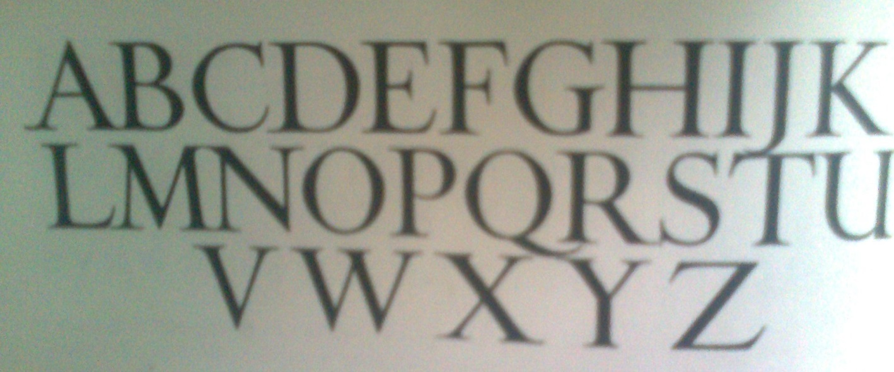
Čitelnost propagačního textu ovlivňuje:
velikost písma
rozdíly v tloušťce tahů
podobnost a odlišnost znaků
Archiv autora
proklad (volný prostor mezi řádky)
Archiv autora
vnitřní a vnější prosvětlení písma
šířková proporce písma
mezislovní mezery
©c.zuk

Slide 8
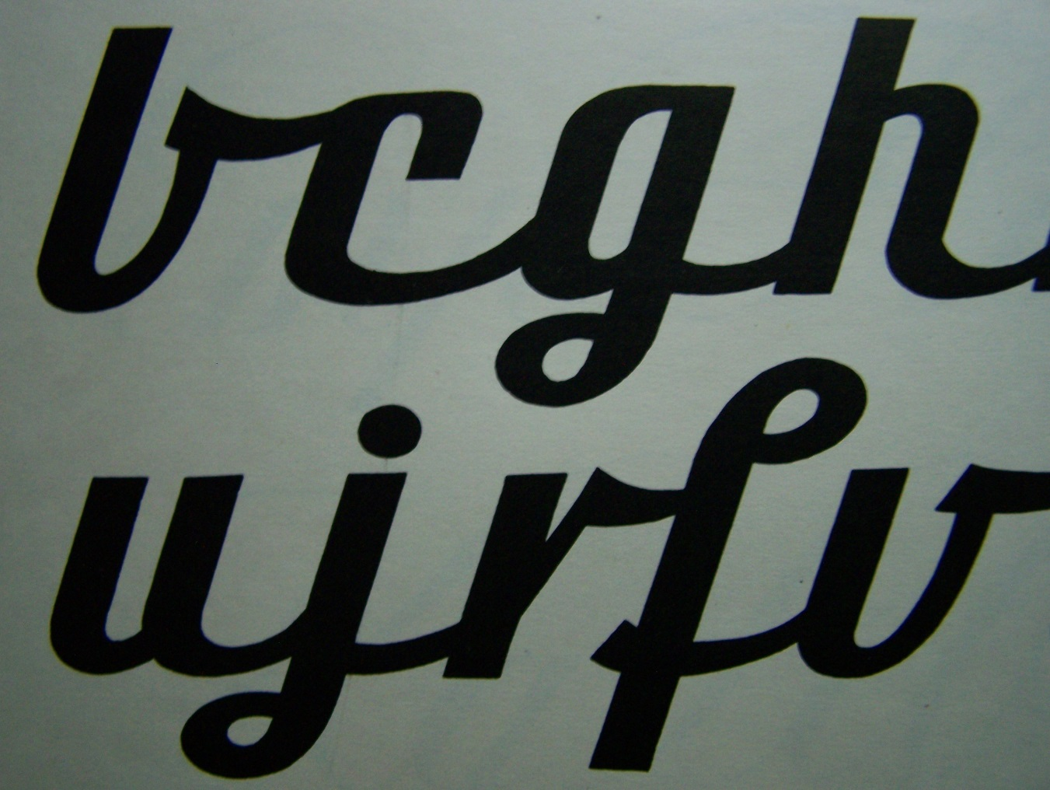
Archiv autora
sklon kurzívy
délka řádku
sytost a kombinace barev
zabarvení a kvalita povrchu papíru
Intenzita osvětlení plochy (zdánlivé zvýraznění nepotištěné plochy)
čitelnost latinkových písem určuje vždy horní polovina písmene
©c.zuk

Slide 9
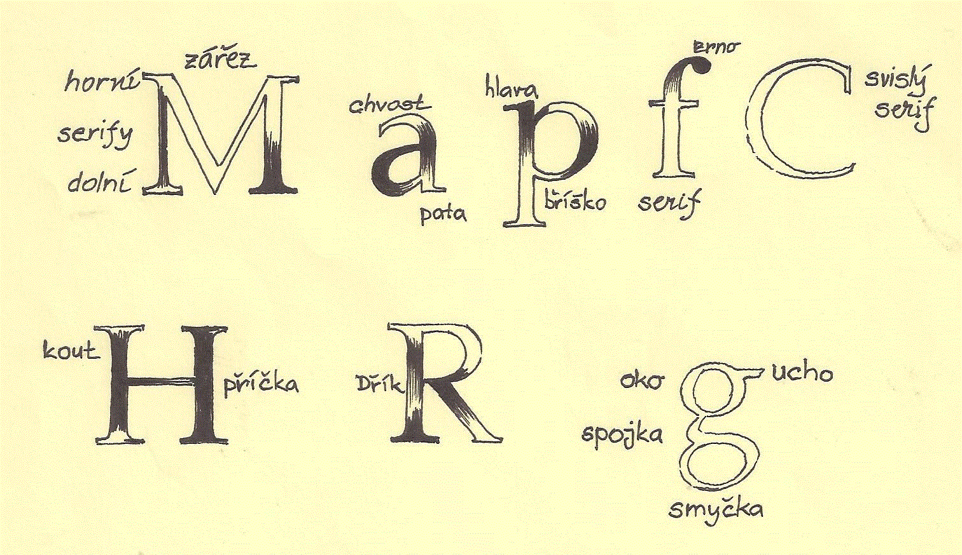
Odborné názvosloví konstrukce písma
©c.zuk

Slide 10
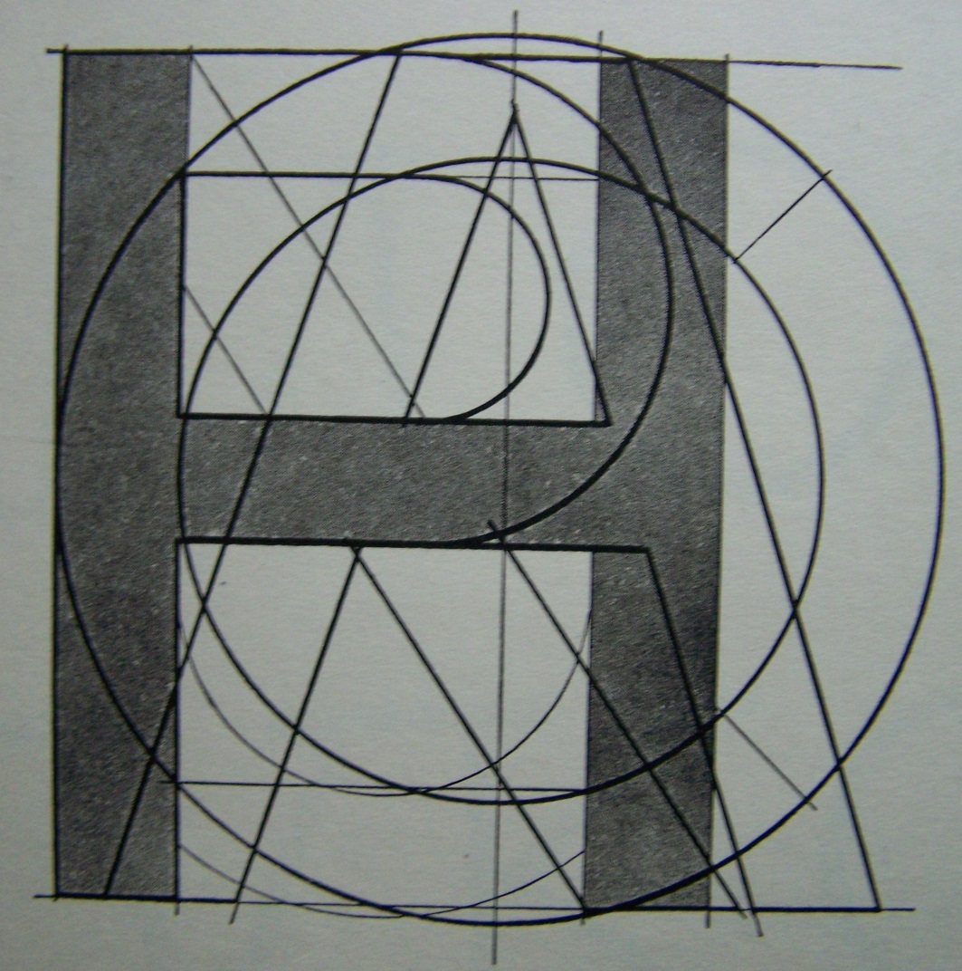
konstrukce písma – kruhový grotesk
Archiv autora
LANZ, Bohumil, Němeček Zdeněk.
Písmo v propagaci: Praha Merkur 1974
©c.zuk

Slide 11
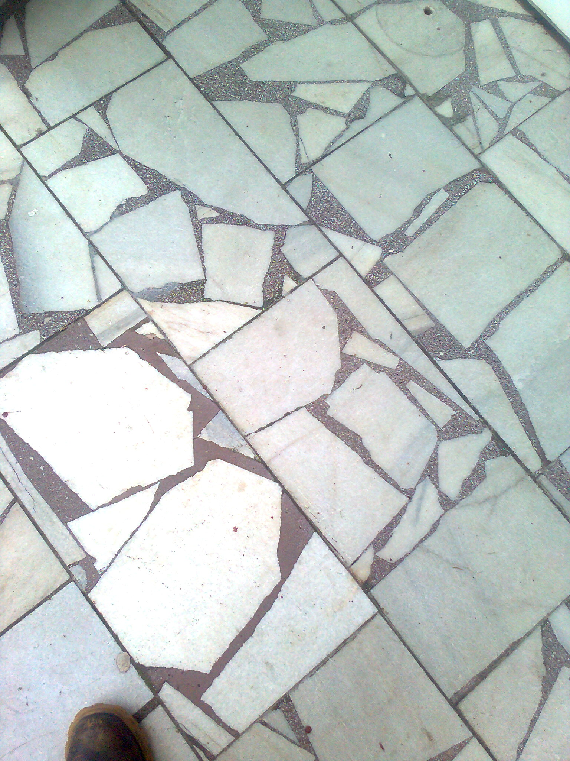
Při konstrukci písma je
důležité:
Duktus je u všech písmen v textu stejný vlevo, stejný vpravo. Nesmíš jej zeslabovat tam, kde slabý není!
A
Udržuj správnou stopu písma
©c.zuk
©c.zuk
Nejslabší stopa musí být také u všech písmen v textu stejná
Archiv autora
©c.zuk

Slide 12

Konstruované bezpatkové písmo
grotesk
Jedná se o jednoduše rýsované geometrické tvary.
Písmena je dobré umístit do obdélníků, od jejich krajů pak měřit jednotlivé vzdálenosti, tloušťky tahů a úhly.
Při psaní rýsovaného textu je třeba dbát na rozpal mezi jednotlivými písmeny.
Archiv autora
©c.zuk

Slide 13

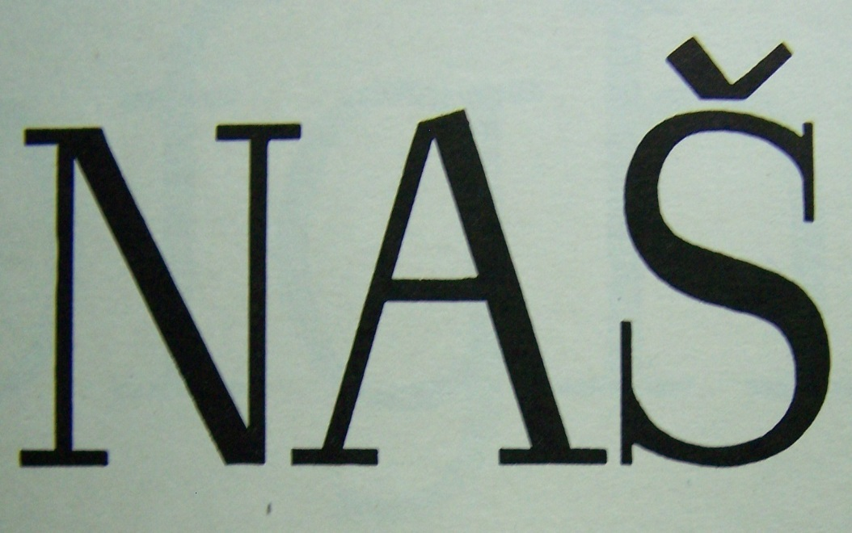
Konstruované patkové písmo
Je na rýsování obtížnější, obzvlášť, pokud má různé síly tahů.
Je potřeba používat kružítko
a křivítka, pečlivě měřit všechny
vzdálenosti a úhly
Archiv autora
U patkového písma měj při sobě i úhloměr.
Archiv autora
©c.zuk

Slide 14
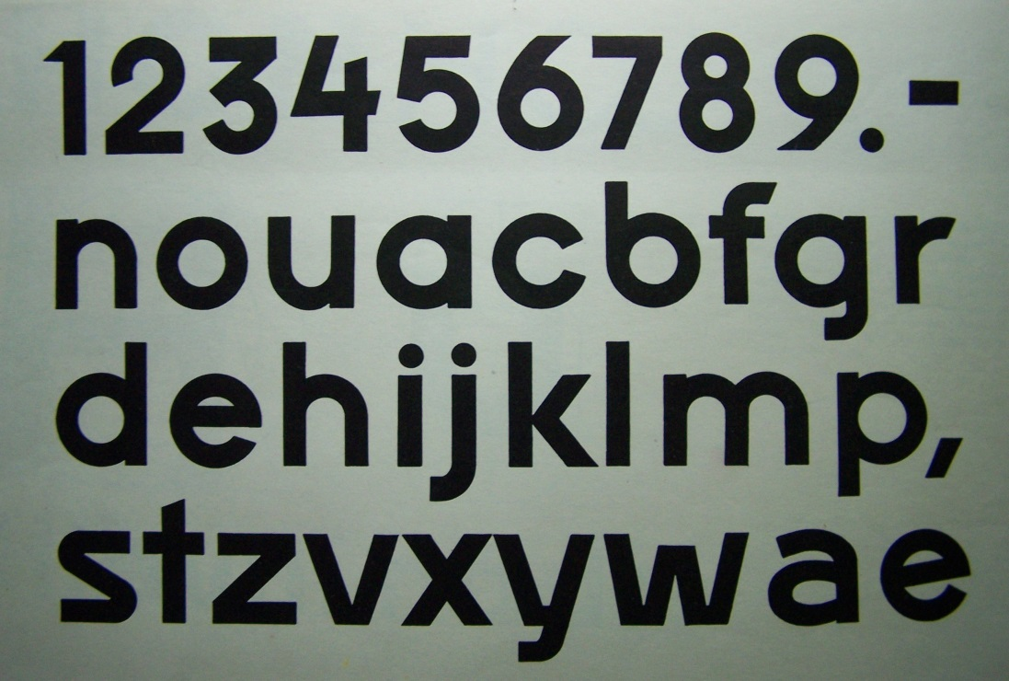
Pracovní list 1
Konstruované bezpatkové písmo
Vytvoř tabuli písma konstruovaným písmem podle předlohy 1.
Pracuj na formát A3.
Písmena správně rozvrhni na plochu.
Písmo vybarvi tuší a můžeš kombinovat i dvě barvy.
Pozadí můžeš podle své fantazie také vybarvit.
Předloha 1
Archiv autora
©c.zuk

Slide 15
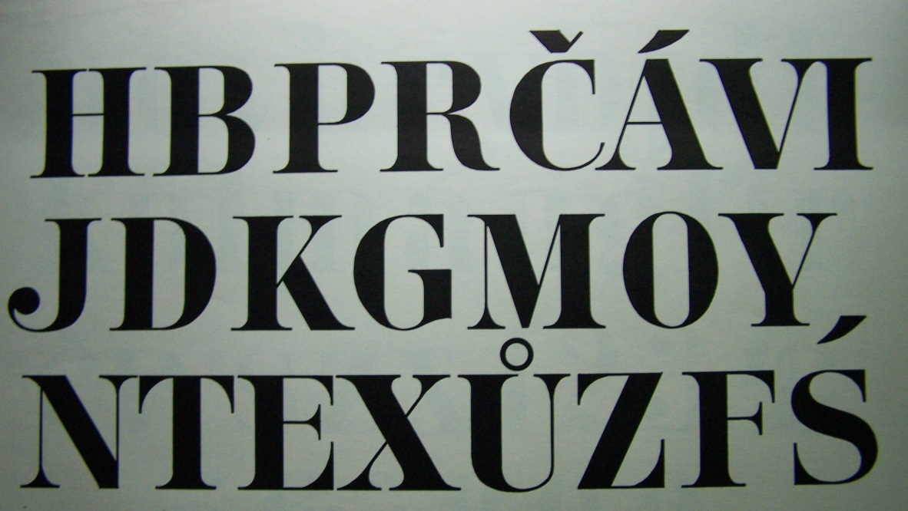
Pracovní list 2
Konstruované patkové písmo
Vytvoř tabuli písma konstruovaným písmem podle předlohy 2
Pracuj na formát A3
Písmena správně rozvrhni na plochu
Písmo vybarvi tuší a můžeš kombinovat i dvě barvy
Pozadí můžeš podle své fantazie také vybarvit
Předloha 1
Archiv autora
©c.zuk

Slide 16
Použitá literatura
[1] LANZ, Bohumil, Němeček Zdeněk. Písmo v propagaci: Praha Merkur 1974
[2] archiv autora, KODĚROVÁ, Zuzana. Fotografie: galerie ©c. zuk 2000-2013.
Autorem fotografií, není-li uvedeno jinak, je Zuzana Koděrová. Autor (Zuzana Koděrová)
souhlasí s jejich zveřejněním na Metodickém portálu.

